Slide 1
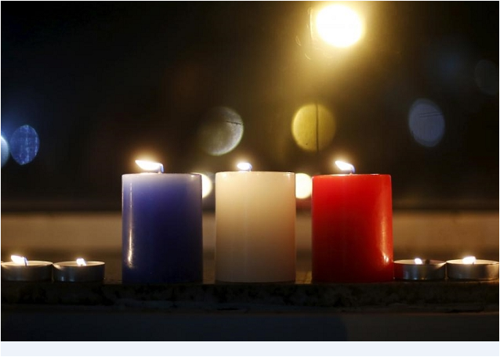

RECUEILLEMENT

Slide 2
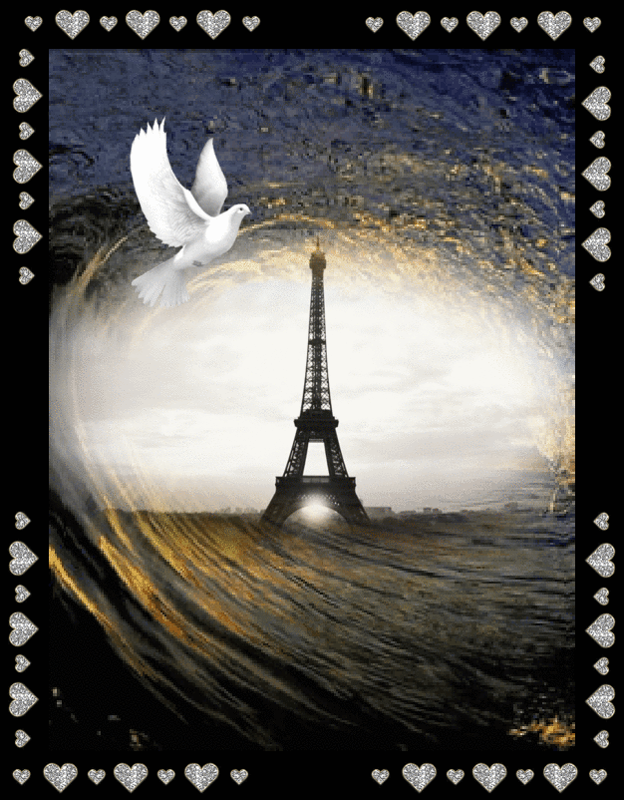
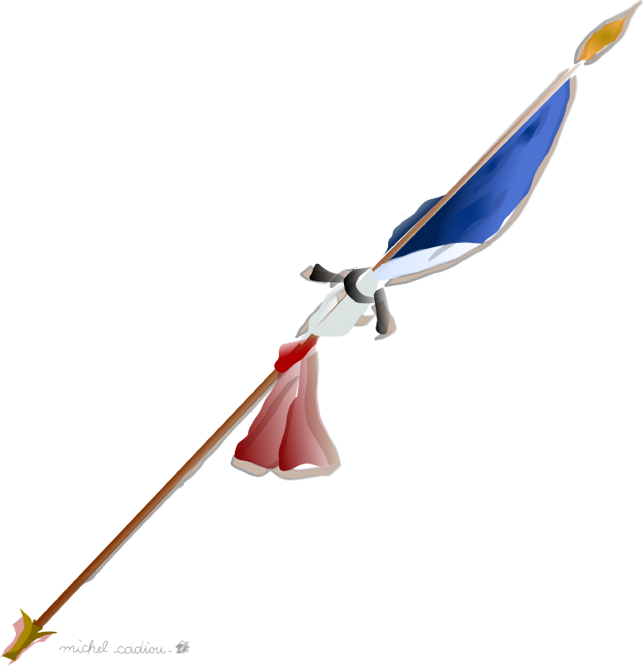

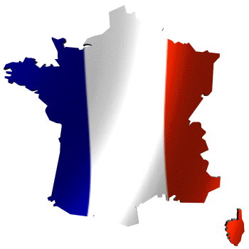
Nous n’étions pas armés
Nous n’étions pas des soldats
Nous n’étions pas des lâches
Mais nous étions amour
La France nous pleure, la France prie
PARIS meurtri
Notre Pays est en deuil
il n’a pas peur de vous
Etres abjects, manipulés
Conditionnés à tuer
Lâches armés
Pour en faire un pays de haine
Notre Nation gronde de colère
Elle vous enverra en enfer
Innocents , nous au paradis
Nous ne serons pas morts pour rien
Chrys@ck

Slide 3
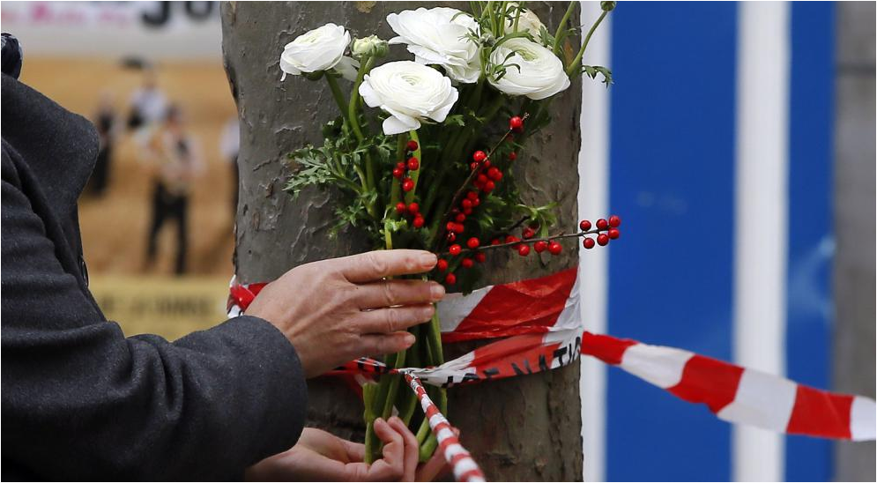
QUELQUES VISAGES DE VICTIMES
QUI NOUS SERONS PLUS INCONNUS

Slide 4
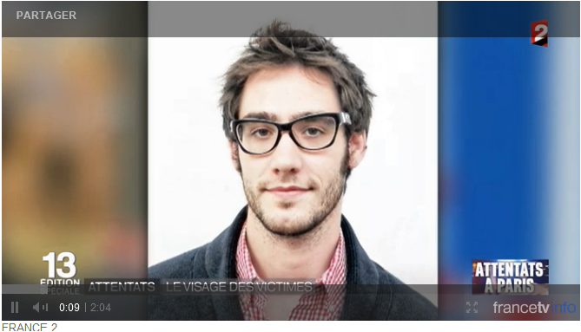
QUENTIN

Slide 5
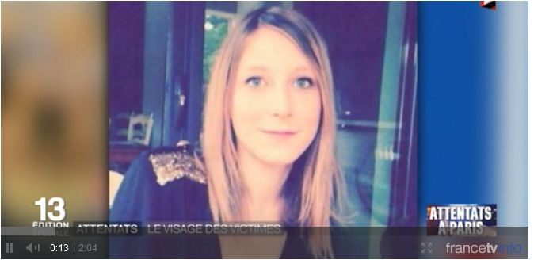
GLORIANE

Slide 6
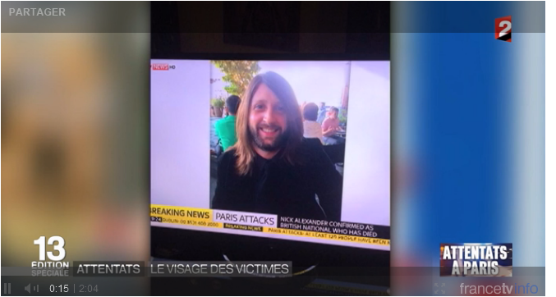
WILL

Slide 7
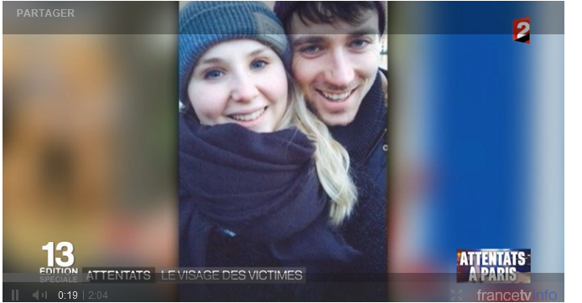
MATHIAS ET MARIE

Slide 8
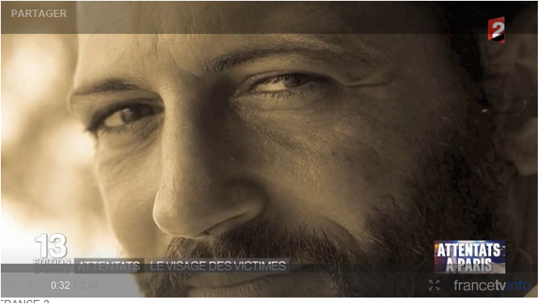
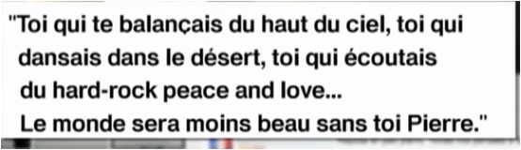
PIERRE

Slide 9
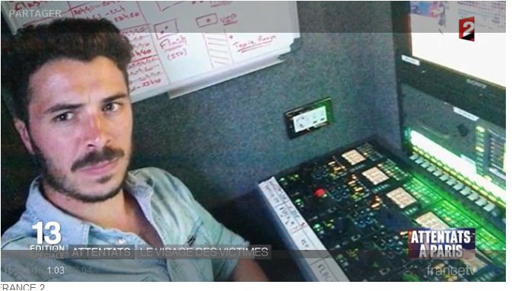
MAXIME

Slide 10
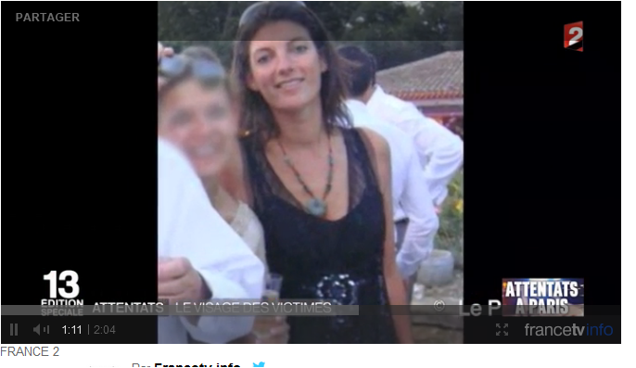
AMELIE

Slide 11
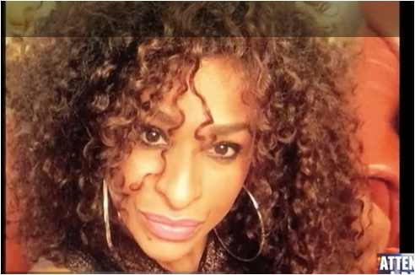
ALIMA

Slide 12
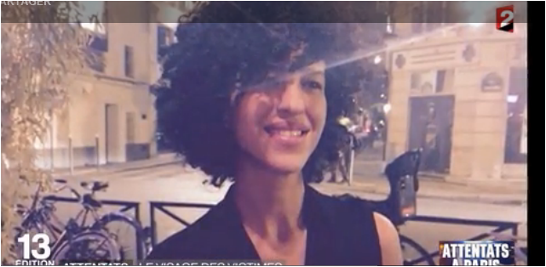
ODA

Slide 13
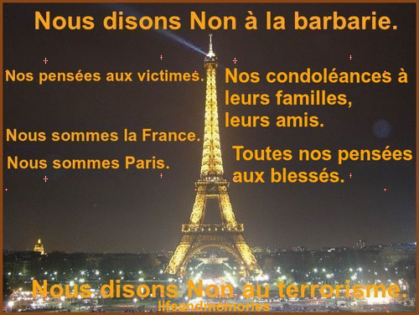

Slide 14
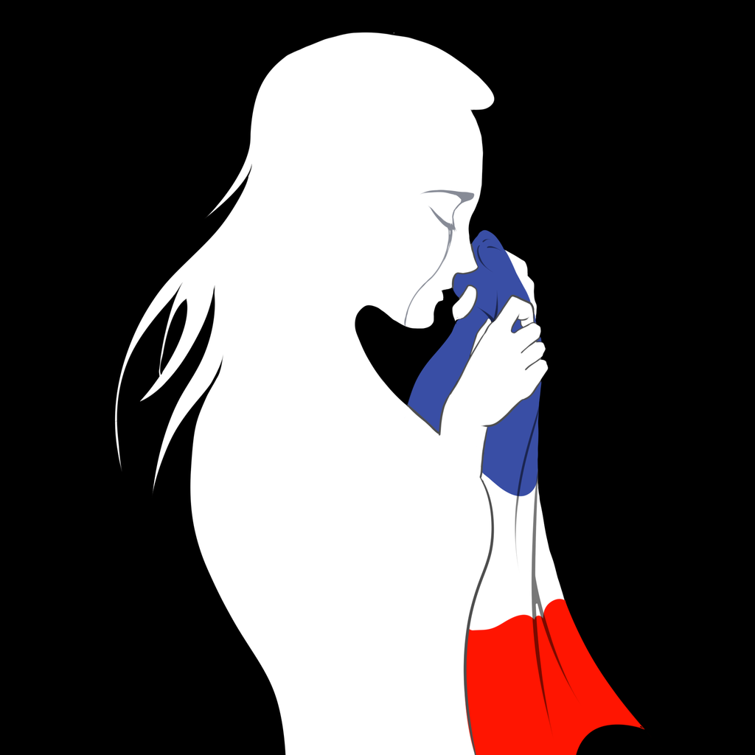
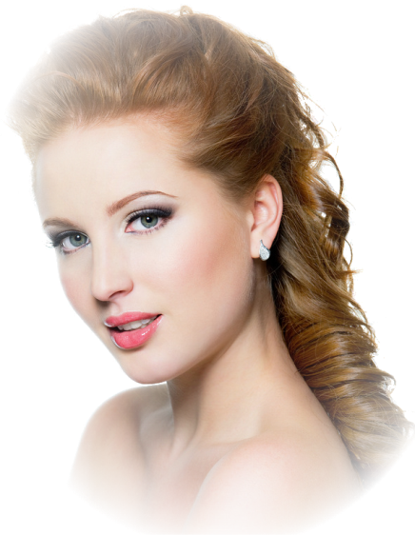
Je suis PARIS
EMJI
AMAZING GRACE
Création chrysange ATTENTAT PARIS 13 NOMBRE 2015

